Slide 1

应用密码学与网络安全
第十七讲 IP安全性

Slide 2
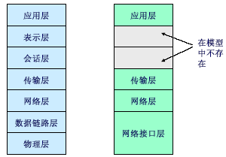
网络体系架构
ISO/OSI参考模型 TCP/IP参考模型

Slide 3
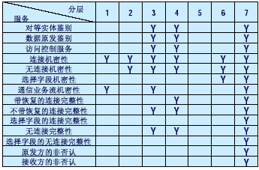
安全服务与层的关系
物理 数据链路 网络 传输 会话 表示 应用

Slide 4
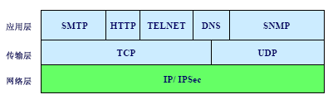
Internet安全性途径
网络接口层(链路层) —— 链路加密
网络层—— IPSec
传输层—— SSL / TLS WTLS
应用层—— S/MIME, PGP, PEM, SET, Kerberos, SHTTP, SSH ……

Slide 5
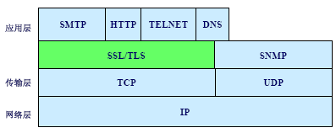
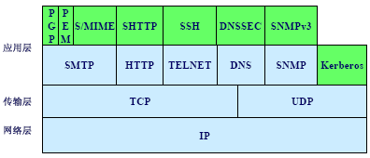
传输层、应用层安全

Slide 6
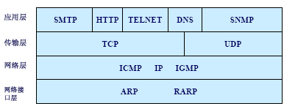
IP协议
IP是TCP/IP协议族中至关重要的组成部分, 但它提供的是一种不可靠、无连接的的数据报传输服务。
不可靠(unreliable)：不能保证一个IP数据报成功地到达其目的地。错误处理办法：扔掉该数据报，向发送者传送一个ICMP消息。
无连接(connectionless)：IP不维护关于连续发送数据报的任何状态信息。每个数据报单独处理，在传送过程中可能出现错序。

Slide 7
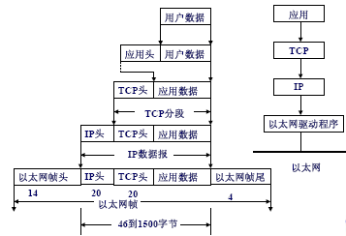
用户数据经过协议栈的封装过程

Slide 8
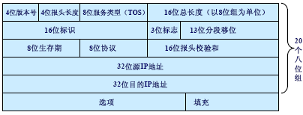

IPv4头

Slide 9
IP首部说明(1)
版本号 目前取值4 (IPV4)
首部长度 4个字节(字)为单位，取值范围5～15
服务类型 指定传输的优先级、传输速度、可靠性和吞吐量等
报文总长度 最大长度为65535字节
报文标识 唯一标识一个数据报，如果数据报分段，则每个分段的标识都一样
标志 最高位未使用，定义为0，其余两位为DF（不分段）和MF（更多分段）
段偏移量 以8个字节为单位，指出该分段的第一个数据字在原始数据报中的偏移位置

Slide 10
IP首部说明(2)
生存时间：取值0～255秒,每经过一个路由节点减1，为0时被丢弃
协议：数据报的协议类型，1:ICMP，4:IP，6:TCP 7:UDP…
首部校验和：每通过一次网关都要重新计算该值，用于保证IP首部的完整性
源/目的IP地址：标明该数据报的源地址和目标地址
选项：长度可变，提供某些控制功能，IP首部的长度必须是4个字节的整数倍，否则必须填充

Slide 11
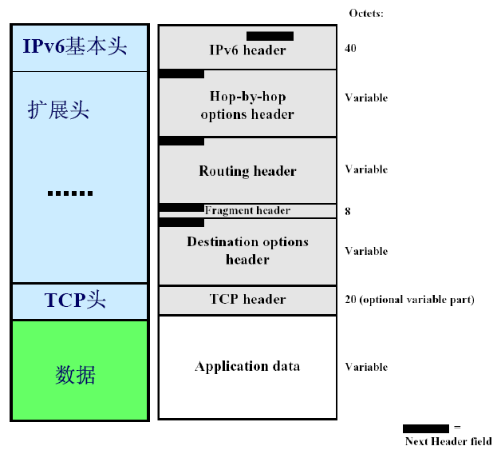
IPv6分组

Slide 12
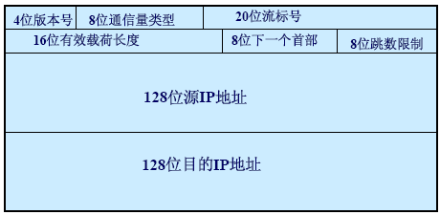
IPv6基本头

Slide 13
IPv4的缺陷
IPv4的缺陷
缺乏对通信双方身份真实性的鉴别能力
缺乏对传输数据的完整性和机密性保护的机制
由于IP地址可软件配置以及基于源IP地址的鉴别机制，IP层存在
  业务流被监听和捕获、IP地址欺骗、信息泄露和数据项篡改等攻击
网络层安全性(IPSec)
  需求：身份鉴别、数据完整性和保密性
  好处：对于应用层透明
  弥补IPv4在协议设计时缺乏安全性考虑的不足

Slide 14
IPSec的历史
1994年IETF专门成立IP安全协议工作组，来制定和推动一套称为IPsec的IP安全协议标准。
1995年8月公布了一系列关于IPSec的建议标准
1996年，IETF公布下一代IP的标准IPv6 ，把鉴别和加密作为必要的特征，IPSec成为其必要的组成部分
1999年底，IETF安全工作组完成了IPSec的扩展，在IPSec协议中加上ISAKMP(Internet Security Association and Key Management Protocol)协议，密钥分配协议IKE、Oakley。ISAKMP/IKE/Oakley支持自动建立加密、鉴别信道，以及密钥的自动安全分发和更新。
幸运的是，IPv4也可以实现这些安全特性。

Slide 15
IPSec的应用
IPSec为在LAN、WAN和Internet上的通讯提供安全性
  分支办公机构通过Internet互连。(Secure VPN)
  通过Internet的远程访问。
  与合作伙伴建立extranet与intranet的互连。
  增强电子商务安全性
IPSec的主要特征是可以支持IP层所有流量的加密和/或鉴别。因此可以增强所有分布式应用的安全性。

Slide 16
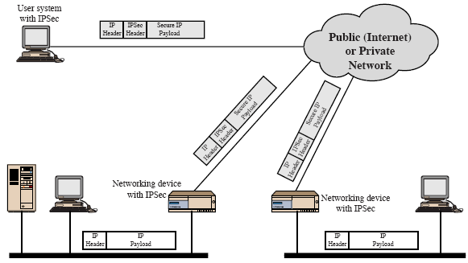
一个IP安全方案

Slide 17
IPSec的应用方式
端到端（end-end):主机到主机的安全通信
端到路由（end-router):主机到路由设备之间的安全通信
路由到路由（router-router):路由设备之间的安全通信，常用于在两个网络之间建立虚拟私有网（VPN）。

Slide 18
IPSec的好处
对应用和最终用户透明
在防火墙或路由器中实现时:
  可以防止IP旁路。
  可以对所有跨越周界的流量实施强安全性。而公司内部或工作组不必招致与安全相关处理的负担。
需要时IPSec可以提供个人安全性。
弥补IPv4在协议设计时缺乏安全性考虑的不足

Slide 19
IPSec提议标准（1998.11）
RFC 2401 ( 1825): Security Architecture for the Internet Protocol
RFC 2402 ( 1826): IP Authentication Header
RFC 2406 ( 1827): IP Encapsulating Security Payload (ESP)
RFC 2407 :The Internet IP Security Domain of Interpretation for ISAKMP
RFC 2408: Internet Security Association and Key Management Protocol (ISAKMP)
RFC2409: The Internet Key Exchange (IKE)
RFC2411: IP Security Document Roadmap

Slide 20
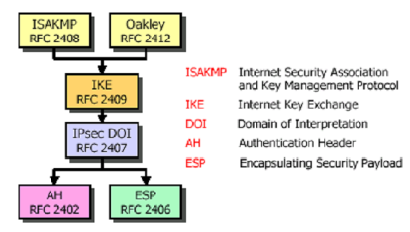
与IPSec相关的标准

Slide 21
IPSec的内容
协议部分分为:
  AH: Authentication Header
  ESP: Encapsulating Security Payload
密钥管理(Key Management)
  SA(Security Association)
  ISAKMP定义了密钥管理框架
  IKE是目前正式确定用于IPSec的密钥交换协议

Slide 22
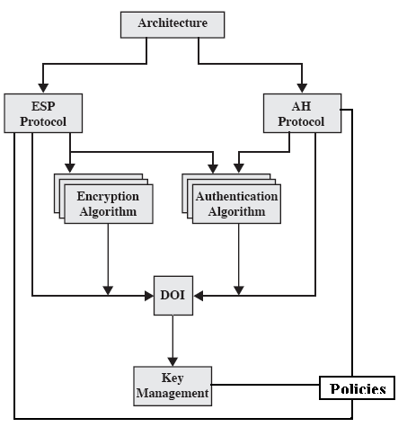
IPSec安全体系结构

Slide 23
IPSec 对 IP 的改造
IPSec在IPv6中是强制的，在IPv4中是可选的,这两种情况下都是采用在主IP报头后面接续扩展报头的方法实现的。
AH(Authentication Header)是鉴别的扩展报头
ESP header (Encapsulating Security Payload)是实现加密和鉴别(可选)的扩展报头

Slide 24
IPSec 安全体系结构组成(1)
体系结构：包括总体概念、安全需求、定义、以及定义IPSec技术的机制；
ESP：使用ESP进行分组加密和可选的鉴别的分组格式和一般性问题
AH：使用AH进行分组鉴别的格式和一般性问题；
加密算法：描述将各种不同加密算法用于ESP的文档
认证算法：描述将各种不同鉴别算法用于AH以及ESP鉴别选项的文档；
密钥管理：描述密钥管理模式；
DOI：包括一些参数，批准的加密和鉴别算法标识，以及运行参数等。

Slide 25
IPSec 安全体系结构组成(2)
策略：
  决定两个实体之间能否通信，以及如何进行通信。
  策略的核心由三部分组成：SA、SAD、SPD。
    SA（安全关联）表示了策略实施的具体细节，包括源／目的地址、应用协议、Spi（安全参数索引）、所用算法／密钥／长度；
    SAD为进入和外出包处理维持一个活动的SA列表；
    SPD决定了整个VPN的安全需求。策略部分是唯一尚未成为标准的组件。

Slide 26
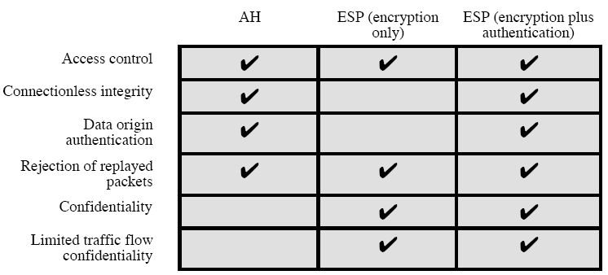
IPSec提供的服务
IPSec在IP层提供安全服务，使得系统可以选择所需要的安全协议，确定该服务所用的算法，并提供安全服务所需任何加密密钥。

Slide 27
安全关联SA
SA (Security Association)是IP鉴别和保密机制中最关键的概念
一个安全关联就是发送与接收者之间的一个单向关系，是与给定的一个网络连接或一组网络连接相关联的安全信息参数集合。
如果需要一个对等关系，即双向安全交换，则需要两个SA。
每个SA通过三个参数来标识<spi,dst(src),protocol>
  安全参数索引SPI(Security Parameters Index)
  对方IP地址
  安全协议标识:AH or ESP
SA与IPSec系统中实现的两个数据库有关
  安全策略数据库(SPD)
  安全关联数据库(SAD)

Slide 28
安全联合数据库SAD
安全联合数据库SAD定义了SA参数。
  序号计数器：32位值，用于生成AH或ESP头中的序号字段；
  计数器溢出位：标志位表明该序数计数器是否溢出，如果是，将生成一个审计事件，并禁止本SA的的分组继续传送。
  反重放窗口：确定一个入站的AH或ESP包是否是重放
  AH信息：鉴别算法、密钥、密钥生存期以及相关参数
  ESP信息：加密和鉴别算法、密钥、初始值、密钥生存期、以及相关参数
  SA的生存期：时间间隔或字节计数，到时间后，一个SA必须用一个新的SA替换或终止，并指示哪个操作发生的指示。
  IPSec协议模式：隧道、传输、通配符。
  路径MTU：不经分片可传送的分组最大长度和迟滞变量

Slide 29
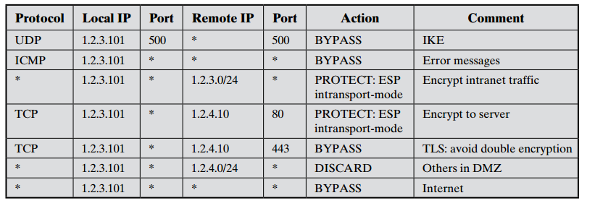
安全策略数据库SPD
IPSec策略由安全策略数据库(Security Policy Database, SPD)加以维护. 在每个条目中定义了要保护什么样的通信、怎样保护它以及和谁共享这种保护。
SPD：对于通过的流量的策略
  三种选择：discard, bypass IPSec, apply IPSec
  例子：可在一个安全网关上制定IPSec策略，对在本地保护的子网与远程网关的子网间通信的所有数据，全部采用DES加密，并用HMAC-MD5进行鉴别；对于需要加密的、发给另一个服务器的所有Web通信均用3DES加密，同时用HMAC-SHA鉴别。

Slide 30
SA选择子
每一个SPD条目由一个IP集合和上层协议(称为SA选择子(selector))定义，这些选择子用于过滤输出流量，并将它们映射到某个特定SA。
以下的选择子确定SPD条目：
  目的IP地址：可以是单地址或多地址
  源地址：单地址或多地址
  UserID: 操作系统中的用户标识。
  数据敏感级别
  传输层协议
  IPSec协议（AH, ESP, AH/ESP)
  源/目的端口
  IPV6 报类/IPV6报流标签
  IPV4服务类型(TOS)

Slide 31
工作模式（Transport／Tunnel）
AH和ESP协议均支持两种工作模式
  传输模式 Transport Mode
  隧道模式 Tunnel Mode
传输模式为上层协议提供保护，用于两台主机间的端到端通信
  ESP加密和认证（可选）IP载荷，但不包含IP头
  AH认证IP载荷和IP报头的选中部分
隧道模式对整个IP数据包提供保护
  当IP包加AH或ESP域后，整个数据包加安全域被当作一个新的IP包的载荷，并拥有一个新的外部IP报头。原来的整个包利用隧道在网间传输。
  当SA的一端或两端为安全网关时使用隧道模式。
  ESP加密和认证（可选）整个内部IP包
  AH认证整个内部IP包和外部IP报头中的选中部分

Slide 32
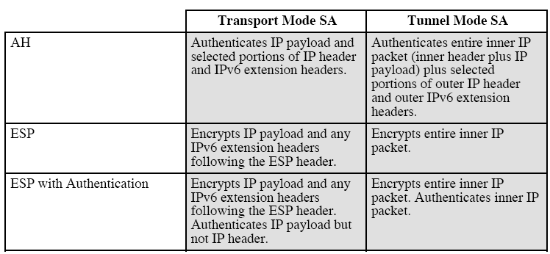
模式和功能比较

Slide 33
AH(Authentication Header)
为IP包提供数据完整性和认证功能，防止地址欺骗和重放攻击
利用MAC码实现鉴别，双方必须共享一个密钥
鉴别算法由SA指定
  鉴别的范围：整个包
两种鉴别模式：
  传输模式：不改变IP地址，插入一个AH
  隧道模式：生成一个新的IP头，把AH和原来的整个IP包放到新IP包的载荷数据中

Slide 34
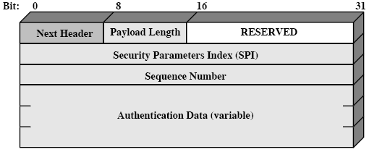
IPSec Authentication Header
Next Header: 下一个报头的类型
Payload Length：AH的长度(32位字为单位)
SPI：用来标识SA
Sequence Number：用来避免重放攻击
Authentication Data：可变长度的域，包含针对这个包的ICV或者MAC

Slide 35
AH处理过程
AH定位：在IP头之后，在上层协议数据之前
鉴别算法：计算ICV（ Integrity Check Value）或者MAC
对于发出去的包(Outbound Packet )的处理，构造AH
  查找SA
  产生序列号
  计算ICV：内容包括：IP头中部分域、AH自身、上层协议数据
  分片
对于接收到的包(Inbound Packet )的处理
  分片装配
  查找SA，依据：目标IP地址、AH协议、SPI
  检查序列号(可选，针对重放攻击)使用一个滑动窗口检查序列号的重放
  ICV检查

Slide 36
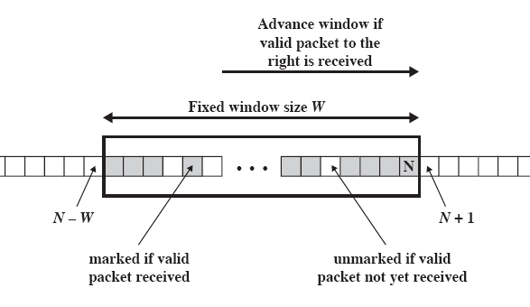
窗口与重放攻击检测＊

Slide 37
ICV/MAC计算
ICV计算应支持: HMAC-MD5-96、HMACSHA-1-96, 仅用96位。
MAC计算根据
  IP报头中不变的部分和可以预测的部分，对可变部分或不可预测的部分填充0，便于计算
  AH头中不包含认证数据域，填充0
  整个上层协议数据
源和目的地址都是受保护的，可防地址欺骗

Slide 38
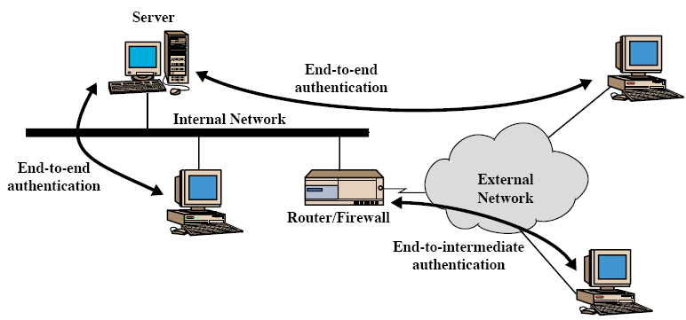
端到端的认证与
端到中间节点的认证

Slide 39
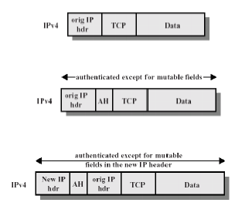
AH两种模式示意图IPv4
应用AH之前
传输模式
隧道模式

Slide 40
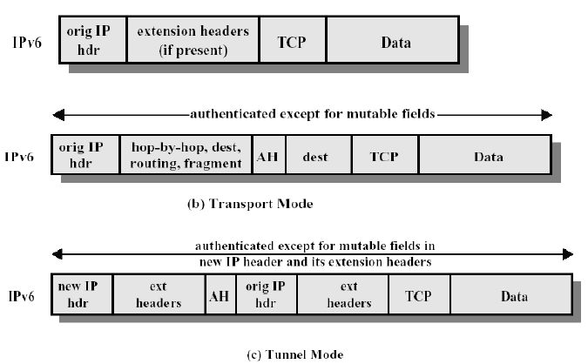
AH两种模式示意图IPv6

Slide 41
ESP(Encapsulating Security Payload)
ESP：封装安全性有效载荷
提供保密功能，包括报文内容的机密性和有限的通信量的机密性，也可以提供认证服务（可选）
将需要保密的用户数据进行加密后再封装到一个新的IP包中，ESP只认证ESP头之后的信息
加密算法和认证算法由SA指定
两种模式：传输模式和隧道模式

Slide 42
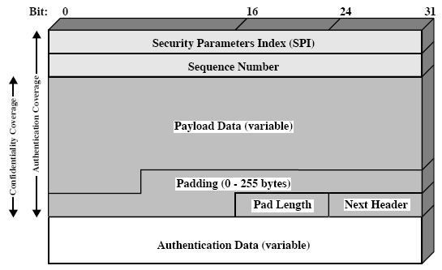
IPSec ESP格式

Slide 43
加密和认证算法
加密算法
  3DES、RC5、IDEA、3IDEA、CAST、Blowfish
认证算法
  ICV计算应支持: HMAC-MD5-96、HMAC-SHA-1-96, 仅用96位。

Slide 44
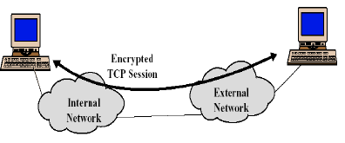

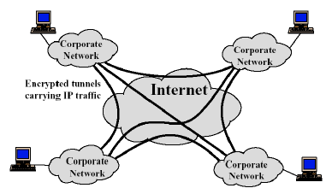

传输/隧道方式的加密

Slide 45
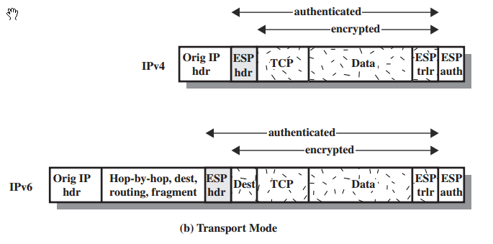

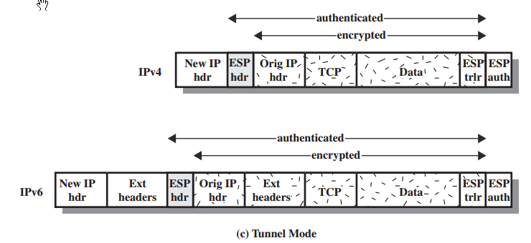

ESP数据包封装格式

Slide 46
ESP处理过程(1)
ESP头定位
加密算法和认证算法由SA确定
对于发出去的包(Outbound Packet )的处理
  查找SA
  加密
    封装必要的数据，放到payload data域中，不同的模式，封装数据的范围不同
    增加必要的padding数据
    加密操作
  产生序列号
  计算ICV，注意是针对加密后的数据进行计算
  分片

Slide 47
ESP处理过程(2)
对于接收到的包(Inbound Packet )的处理
  分片装配
  查找SA 依据：目标IP地址、ESP协议、SPI
  检查序列号(可选,针对重放攻击)：使用滑动窗口检查序列号的重放
  ICV检查
  解密
    根据SA中指定的算法、密钥和参数，对被加密部分的数据进行解密
    去掉padding
    重构原始的IP包

Slide 48
SA的组合
单个SA可以实现AH或ESP协议，但不能两者都实现。
特定的通信量可能需要同时调用AH和ESP服务
  如：同时需要主机之间和防火墙之间的服务
  需要为相同流量提供多个SA，即安全关联组合
安全关联束形成方式
  传输邻接：不形成隧道的情况下，同一分组应用AH和ESP一级组合
  隧道嵌套：通过隧道实现多级安全协议的应用

Slide 49
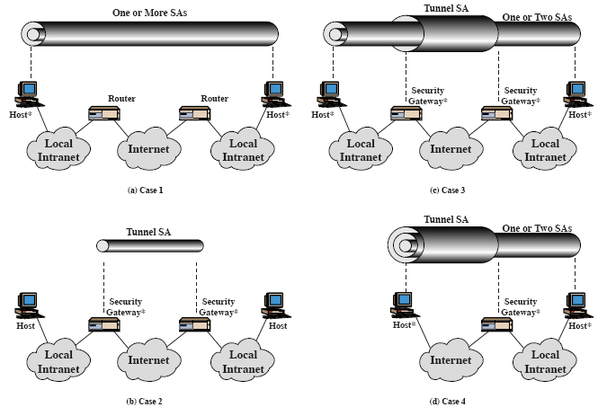
SA的组合

Slide 50
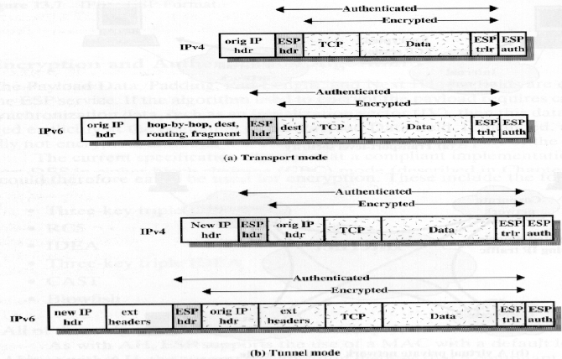
认证与机密性的组合
带有认证选项的ESP

Slide 51
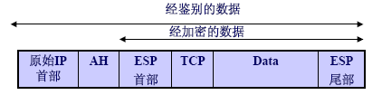
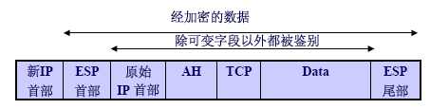
鉴别与机密性的组合
传输邻接：使用两个捆绑的传输SA，内部是ESP SA(没有认证选项)，外部是AH SA
传输隧道束：加密之前进行鉴别更可取，内部的AH传输SA +外部的ESP隧道SA

Slide 52
IPSec实现
实现形式
  与IP协议栈紧密集成，直接修改协议栈，既适用于主机模式，也适用于安全网关
  若无法修改协议栈
    (1) BITS ( Bump-in-the-stack)
    位于IP协议栈和网络驱动程序之间
    (2) BITW (Bump-in-the-wire)
    外置加密设备，通常是可IP寻址的

Slide 53
IPSec密钥管理
包括密钥的确定和分配
  典型需求是两个应用需要4个密钥：针对发送和接收的AH和ESP
两种管理方式：
  手工
  自动
自动密钥管理协议
  ISAKMP/Oakley
  ISAKMP/IKE
作用：在IPSec通信双方之间，建立起共享安全参数及验证过的密钥（建立“安全关联”）.

Slide 54
ISAKMP
ISAKMP: Internet Security Association and Key Management Protocol
  RFC 2408
  是一个针对认证和密钥交换的框架
框架结构
  定义了过程和分组格式来建立、维护、删除安全关联(SA)
  双方交换数据（密钥、鉴别数据）
  双方交换数据的过程中的处理方法
  独立于加密算法、密钥交换协议、鉴别算法

Slide 55
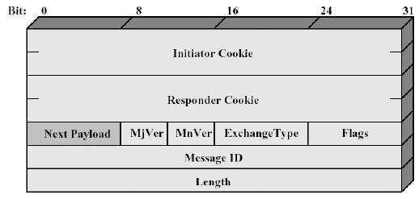

ISAKMP消息结构
ISAKMP头部结构
ISAKMP的payload结构

Slide 56
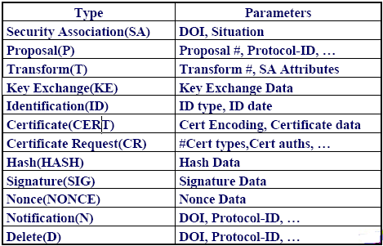
各种payload

Slide 57
两阶段协商
(Two phases of negotiation)
The first phase, 建立ISAKMP SA
  双方(例如ISAKMP Servers)商定如何保护以后的通讯，通信双方建立一个已通过身份鉴别和安全保护的通道
  此SA将用于保护后面的protocol SA的协商过程
The second phase, 建立针对其他安全协议的SA(比如IPSec SA)
  这个阶段可以建立多个SA
  此SA将被相应的安全协议用于保护数据或者消息的交换

Slide 58
两阶段协商的好处
对于简单的情形，两阶段协商带来了更多的通讯开销
但是，它有以下一些好处
  第一阶段的开销可以分摊到多个第二阶段中。所以，这允许多个SA建立在同样的ISAKMP SA基础上
  第一阶段商定的安全服务可以为第二阶段提供安全特性
    例如，第一阶段的ISAKMP SA提供的加密功能可以为第二阶段提供身份鉴别特性，从而使得第二阶段的交换更为简单
  两阶段分开，提供管理上的便利

Slide 59
ISAKMP的消息交换
ISAKMP定义了5种消息交换类型
  – Base Exchange
    交换密钥，但是不提供身份保护
  – Identity Protection Exchange
    交换密钥，也提供身份保护
  – Authentication Only Exchange
    只有鉴别(对消息的鉴别)
  – Aggressive Exchange
    只有三条消息，类似于base exchange
  – Informational Exchange
    传输信息，用于SA管理

Slide 60
Oakley密钥确定协议
RFC2412 The OAKLEY Key Determination Protocol
是对Diffie-Hellman密钥交换算法的细化和优化
Diffie-Hellman密钥交换算法缺点：
没有提供双方身份的任何信息
容易受到中间人攻击
计算密集性：容易受到阻塞性攻击
OAKLEY密钥确定协议的特点
使用cookie程序来对抗阻塞
使得双方可以协商一个组
使用nonce对抗重放攻击
能够交换Diffie-Hellman公开密钥的值
对Diffie-Hellman交换进行认证

Slide 61
Cookie exchange
Cookie exchange
  要求每一方在初始消息中发送一个伪随机数，即cookie，而另一方对此做出确认
Cookie的要求(ISAKMP规定)
  Cookie的值必须依赖于特定的参与方，即与参与方的某种标识关联
  除了产生cookie的这一方之外，其他人都无法产生出可被他接受的cookie值，所以，产生和验证cookie时都会用到本地的秘密信息
  Cookie的产生和验证方法必须足够快速
一个例子：对IP源和目标地址、源和目标端口，以及一个本地秘密值做一个hash算法的结果

Slide 62
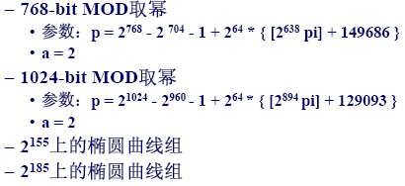
Oakley支持的组和认证算法
支持Diffie-Helman交换时使用不同的组,包括全局参数及算法本身
Oakley使用的认证算法
数字签名
公开密钥加密
对称密钥加密

Slide 63
IPSec实现
一些网络设备厂商
  比如CISCO等
各种操作系统
  例如Linux、各种UNIX版本
IPv6实现
一些VPN软件包
……

Slide 64
Windows 2000和XP下的IPSec
文章
  – http://online.securityfocus.com/infocus/1519
  – http://online.securityfocus.com/infocus/1526
  – http://online.securityfocus.com/infocus/1528
实现特点
  – 与IETF兼容
  – 支持Kerberos、基于证书的认证、基于共享密钥的认证
  – 不受IPSec保护的包：广播包、组播包、RSVP包、IKE包、Kerberos包
  – 与L2TP结合起来提供安全的VPN远程访问
  – 不能与NAT协同工作
  – 仍然面临一些攻击：DOS，其他层上协议的攻击
对比FreeBSD的实现：
  http://www.freebsd.org/doc/en_US.ISO8859-1/books/handbook/ipsec.html

Slide 65
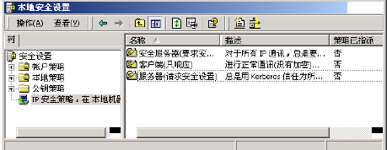
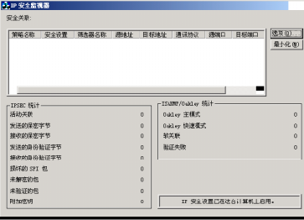
Windows 2000和XP下的
IPSec管理工具
IPSec Security Policies snap-in for the MMC(secpol.msc)
IPSecmon.exe

Slide 66
作业
复习题
  思考题：20.2, 20.4，20.7
  习题： 20.5
作业：
  习题 20.6

